Slide 1

Notes:
Quem ? Pessoa 1
Duração ? 30segundos
O que falar ? Boa noite, agradecemos a presença de todos nesta sessão de apresentação do Projeto... (segue para próximo slide)

Slide 2


Sistema de Software C2C para o Mercado Imobiliário
Lucas Silva e Dias
Vinicius de Almeida Gonçalves
Matheus Felipe de Souza
VI Período de Sistemas de Informação
Santa Rita do Sapucaí, out 2021
Notes:
Quem ? Pessoa 1
Duração ? 30segundos
O que falar ? ... <Nome>, um sistema de software para o mercado imobiliário desenvolvido pelos alunos Lucas Dias, Matheus Souza e Vinicius Almeida.

Slide 3
Roteiro
Contextualização e Problematização
2. Solução Proposta
3. Demonstração
Notes:
Quem ? Pessoa 1
Duração ? 1minuto
O que falar ? ... Nossa apresentação está estruturada em 3 partes. Faremos uma contextualização e problematização apresentando que problema estamos tentando resolver e em que contexto ele existe.
Apresentaremos a proposta de solução dada pela equipe, mostrando como projetamos uma solução para resolver o problema levantado e, na sequência, demonstraremos a solução criada.
Por fim, permanecemos à disposição para perguntas.

Slide 4

1. Contextualização e Problematização
What problem are we trying to solve?
Mercado imobiliário
Anúncios dispersos em n imobiliárias
Burocracia para negociação de imóveis
Notes:
Quem ? Pessoa 1
Duração ? 2minutos
O que falar ?
Nosso contexto é o mercado imobiliário
E nele, identificamos os seguintes problema.
- Para a busca de um imóvel, muitas vezes devemos percorrer por inúmeras imobiliárias afim de encontrar o que de fato deseja. A falta de um sistema centralizador de anúncios acaba por dificultar com que o usuário encontre rapidamente o seu imóvel.
- Já para o processo de se anunciar um imóvel, seja pra aluguel ou venda, muitas pessoas ainda optam por deixar a cargo de uma imobiliária a função de gerir esse anuncio. Isso contribui com o problema citado anteriormente e muitas vezes faz com que o usuário não obtenha o alcance desejado de seu anuncio, causando uma longa demora para concretização de seu negocio.

Slide 5
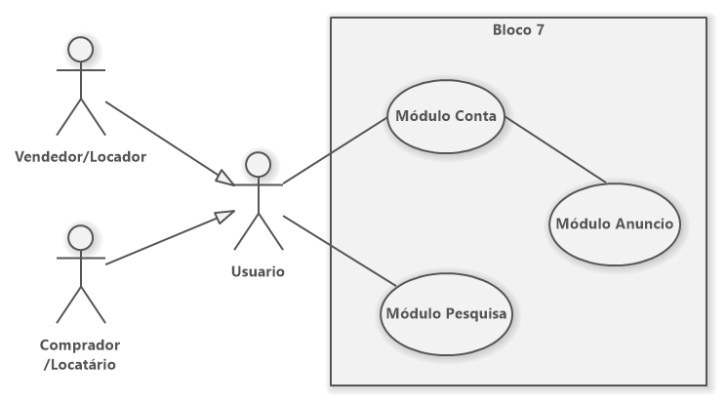
2. Solução Proposta
How might we build a solution to solve that problem?
Visão geral de Casos de Uso
Notes:
Quem ? Pessoa 2
Duração ? 1minutos
O que falar ? Para apoiar este contexto, nossa equipe propôs o desenvolvimento de uma aplicação web com recursos para para centralizar e dar visibilidade aos imóveis. Pessoas físicas ou jurídicas que utilizam a aplicação vão conseguir anunciar o imóvel e também procurar imóveis para locação ou venda. Um ator pode simplesmente pesquisar por anúncios sem necessidade de se cadastrar, contudo, caso deseje realizar alguma operação do tipo, entrar em contato com vendedor ou caso queira cadastrar seu próprio anuncio, o mesmo necessita de realizar seu cadastro.

Slide 6

2. Solução Proposta
How might we build a solution to solve that problem?
Bloco7 –
Web App
Client
Bloco7 - Mobile App
Client
Camada de Apresentação
Presentation Tier
VIEW LAYER
Visão de Arquitetura
Notes:
Quem ? Pessoa 2
Duração ? 30segundos
O que falar ? Em termo mais técnicos, esta aplicação foi desenvolvida em uma arquitetura N-Tier, 3 camadas físicas...
Uma camada de Apresentação, que hoje é uma aplicação web cliente, destacando que poderíamos ter no futuro uma aplicação mobile cliente, construindo apenas esta camada, uma vez que temos....

Slide 7

2. Solução Proposta
How might we build a solution to solve that problem?
Controller
CONTROLLER LAYER
Service
Camada de Aplicação ou
Camada de Lógica de Negócio
Business Logic Tier
Entities
Data Acess Object
Bloco7 – Model Layer
Visão de Arquitetura
Notes:
Quem ? Pessoa 2
Duração ? 30minutos
O que falar ? Uma camada de aplicação ou de lógica de negócio, onde as informações coletadas na camada de apresentação são processadas usando a lógica de negócios. Todas as requisições feitas pelo usuário na camada de apresentação são repassadas e processadas por esta camada, recebendo esta requisição pelo controller, repassando o service que implementa a lógica de negócio e, quando necessário, interage com o DAO para acesso ao SGBDR.

Slide 8

2. Solução Proposta
How might we build a solution to solve that problem?
SGBDR PostGreSQL
Banco de Dados da Aplicação Bloco7
(tabelas, stored procedures, triggers, ...)
Camada de Dados
Data Tier
Visão de Arquitetura
Notes:
Quem ? Pessoa 2
Duração ? 30segundos
O que falar ? E, a camada de dados onde as informações processadas pela aplicação são armazenadas e gerenciadas.
Todas as 3 camadas, podem ser executadas em maquinas e ou locais diferentes, devido ao projeto ser desenvolvido da forma n-tier. Assim, temos a facilidade de desenvolver novos módulos ou realizar manutenções sem que um projeto interfira no outro. Possibilitando uma escalabilidade e manutenibilidade do projeto.

Slide 9
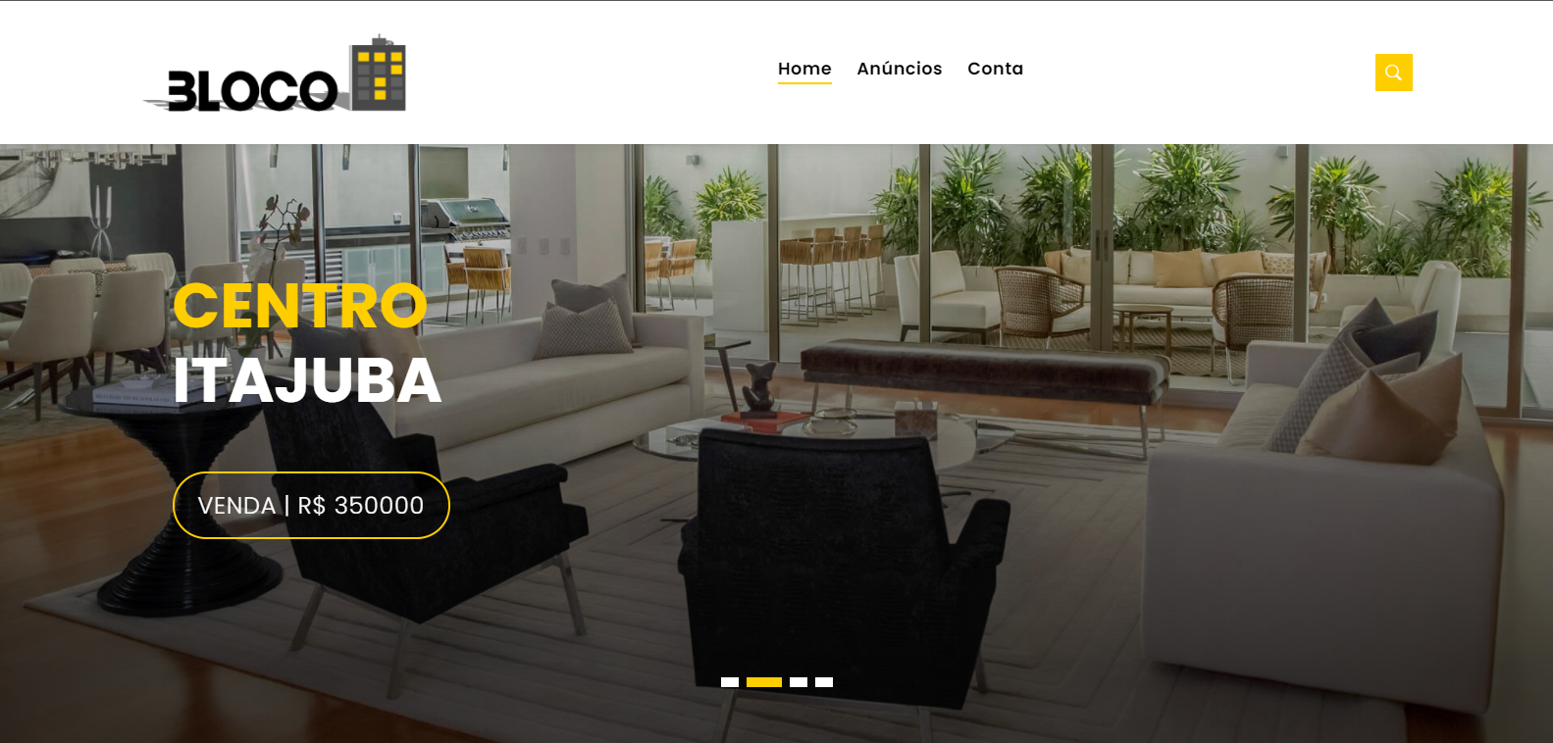
3. Demonstração
What solution we build?
Notes:
Quem ? Pessoa 3
Duração ? 9minutos
O que falar ? E agora, vamos demonstrar a aplicação construída.
Entre na home e destaque as funcionalidades disponíveis.
Faça login por tipo de usuário, e destaque as funcionalidades disponíveis para aquele perfil, e demonstre-as.

Slide 10
Notes:
Quem ? Pessoa 3
O que falar ? Agradecemos e permanecemos à disposição para perguntas.

